Slide 1
Dany Boon
Public cible: niveau B1-B2
Bie Cornelissen
bie.cornelissen@gmail.com

Slide 2
Notes:
http://www.telestar.fr/2015/articles/dany-boon-de-retour-chez-les-ch-tis-pour-son-nouveau-film-74537
http://www.rtl.fr/culture/arts-spectacles/danny-boon-de-retour-chez-les-chtis-7776431663

Slide 3
Dany Boon va faire un nouveau film dans sa région favorite: le Nord-Pas-de-Calais!
En tant qu’acteurs et actrices,vous êtes très enthousiastes et vous suivez les nouvelles sur ce nouveau film avec impatience.
Et soudainement…

Slide 4
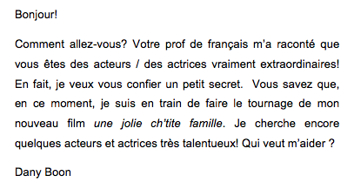
…vous recevez un e-mail de Dany Boon

Slide 5
Évidemment, vous voulez jouer dans ce film! Vous décidez alors de poser votre candidature.
Les petits devoirs D’abord, il est nécessaire que vous vous prépariez bien. Vous voulez alors approfondir vos connaissances sur Dany Boon et ses films les plus célèbres. Faites les petits devoirs que vous trouvez dans cette webquest. Notez vos réponses sur une feuille de papier. Vous remettrez cette feuille à la fin du cours.
Tâche finale Écrivez un petit texte avec quelques arguments qui expliquent pourquoi vous aimeriez jouer dans son film. Qu’est-ce que vous savez de son œuvre comme acteur et réalisateur? Et qu’est-ce que vous savez du film Bienvenue chez les ch’tis, le précurseur de ce nouveau film? Écrivez votre texte dans un document Word, que vous envoyez au prof la semaine prochaine.

Slide 6
Table des matières
(1) Introduction: C’est qui, Dany Boon?
(2) Ses deux films les plus célèbres.
2.1 Bienvenue chez les Ch’tis
Petit devoir n°1: la BD
Petit devoir n°2: les stéréotypes
Petit devoir n°3: le ch’timi
2.2 Rien à déclarer
Petit devoir n°4: les hypothèses
(3) Conclusion: la tâche finale

Slide 7
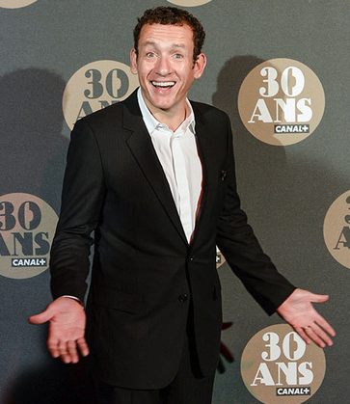
(1) Introduction C’est qui, Dany Boon?

Slide 8
Dany Boon est un acteur, humoriste et réalisateur français.
Son vrai nom est Daniel Hamidou. Il est né le 26 juin 1966 à Armentières, dans le Nord de la France.
Son père est d’origine kabyle, sa mère française et 100% ch’ti!. Il grandit au sein d’un milieu modeste.
Dany Boon arrive à Paris à l’âge de 20 ans. Il démarre sa carrière en écrivant des sketches. Il est repéré par Patrick Sébastien. Celui-ci devient son mentor, et le lance en produisant ses sketches. Ses spectacles s’inspirent de sa terre natale et des situations de la vie quotidienne.
Notes:
Source: http://www.gala.fr/stars_et_gotha/dany_boon

Slide 9
Dany Boon a participé en tant qu’acteur à plusieurs films. Souvent ce sont des comédies, comme De l’autre côté du lit (2008) ou Micmacs à tire-larigot (2009).
Il est aussi réalisateur. Ses deux films les plus célèbres sont Bienvenue chez les ch’tis (2008) et Rien à déclarer (2011).
Le Nord-Pas-de-Calais est l’un de ses thèmes favoris en tant que réalisateur. Selon Nicolas Sarkozy, qui a loué sa capacité à "mettre en images les valeurs du Nord, la chaleur humaine, l'ouverture aux autres, la simplicité”, Dany Boon est la voix du Nord et de la France populaire.
Notes:
Sources: http://www.lemonde.fr/cinema/article/2009/11/10/dany-boon-recoit-la-legion-d-honneur_1265500_3476.html

Slide 10
(2) Ses deux films les plus célèbres…
Dany Boon, la voix du Nord

Slide 11
2.1 Bienvenue chez les ch’tis

Slide 12
2.1 Bienvenue chez les ch’tis
Bienvenue chez les Ch’tis (2008) est le deuxième long-métrage réalisé par Dany Boon.
Avec 20 millions de spectateurs, le film a rencontré un immense succès auprès du public.
L’histoire se déroule dans le Nord-Pas-de-Calais et a contribué à la redécouverte de la région et de son dialecte, le ch’timi.

Slide 13
Petit devoir n°1
A) CE: Lisez l’extrait de la BD

Slide 14
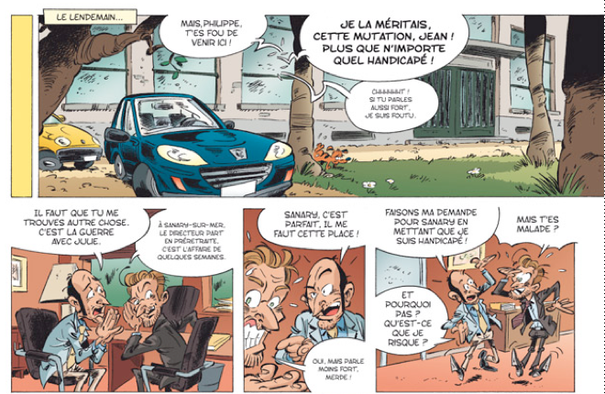
Bienvenue chez les ch’tis

Slide 15
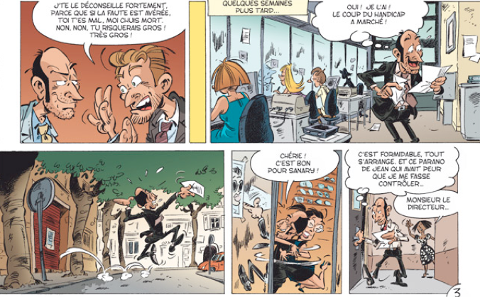
Bienvenue chez les ch’tis

Slide 16
Petit devoir n°1
B) Exercice oral
Répondez aux questions
Pourquoi Philippe est-il fâché?
Pourquoi veut-il se faire passer pour un handicapé?
Pourquoi Philippe veut-il avoir un poste dans Sanary, le Sud de la France?
EO: Discutez-en avec votre voisin.

Slide 17
Petit devoir n°1
C) EE: Imaginez maintenant une suite à cette histoire.
Notez-la sur votre feuille

Slide 18
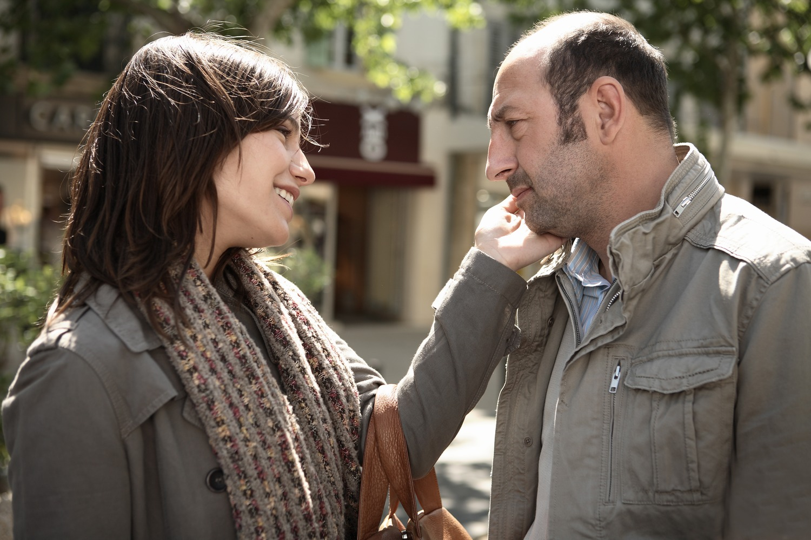
Avez-vous terminé le premier devoir?
Je suis sûr que vous avez inventé une histoire fascinante!
Découvrez maintenant comment l’histoire continue…

Slide 19
Synopsis
Philippe Abrams est directeur de la poste de Salon-de-Provence. Il est marié à Julie, dont le caractère dépressif lui rend la vie impossible. Pour lui faire plaisir, Philippe fraude afin d’obtenir une mutation sur la Côte d’Azur. Mais il est démasqué…
Notes:
Source: http://www.allocine.fr/film/fichefilm_gen_cfilm=126535.html

Slide 20
Voici ce qu’il se passe …
Regardez la bande-annonce
http://www.dailymotion.com/video/x5ekev_bachtisoustitree_fun

Slide 21
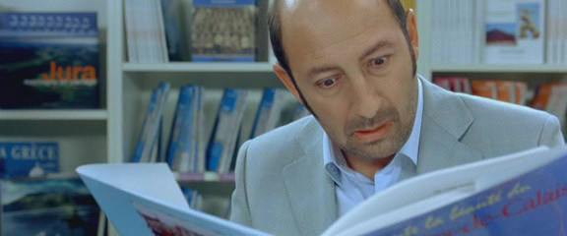
Petit devoir n°2
Les stéréotypes

Slide 22
Petit devoir n°2
A) Exercice oral Répondez aux questions suivantes
Comment est-ce que Philippe Abrams réagit au moment de recevoir la nouvelle de sa mutation?
Comment se sent-il en voyageant au Nord?
Est-ce que ses idées sur le Nord sont correctes selon vous?
E0: Discutez-en avec votre voisin

Slide 23
Petit devoir n°2
Il paraît que Philippe a une image assez stéréotypée du Nord et de ses habitants.
B) Quels stéréotypes est-ce que vous trouvez dans la bande-annonce?
Notez-les sur votre feuille

Slide 24
Petit devoir n°3 Le ch’timi???
Regardez maintenant une deuxième fois
http://www.dailymotion.com/video/x5ekev_bachtisoustitree_fun

Slide 25
Petit devoir n°3
Il y avait donc assez de malentendus entre Philippe et Antoine à cause de l’accent d’Antoine.
A) CO: Dans la bande-annonce, quels mots provoquent des malentendus? Pourquoi?
Notez les mots (ce qu’Antoine dit et l’interprétation de Philippe) sur votre feuille.

Slide 26
Petit devoir n°3
Le dialecte d’Antoine s’appelle le ch’timi.
B) CE: Lisez cet article.
http://www.lexpress.fr/informations/vin-dious-que-ch-te-bin_721745.html

Slide 27
Petit devoir n°3
C) CE: Répondez aux questions:
Selon l’article, qui ou quoi est la vraie star du film?
Quelles sont les trois premières règles quand on apprend le ch’timi?
D’où vient ce nom, le ch’timi?
Notez vos réponses sur votre feuille.

Slide 29
Lorsque Philippe arrive au Nord, il a donc assez de préjugés contre les habitants et la région: Il ferait extrêmement froid et les habitants seraient des ‘sauvages’ qui boiraient trop.
Pourtant, Philippe commence à apprécier la région.
Antoine lui dit alors un grand proverbe ch’timi: « Quand un étranger vient vivre dans ch’nord (dans le Nord), il brait (pleure) deux fois : quand il arrive et quand il repart »

Slide 30
2.2 Rien à déclarer

Slide 31
Petit devoir n°4
EE: Regardez l’affiche du film. Selon vous, qui sont ces deux hommes. Faites des hypothèses en utilisant l’information sur l’affiche. Notez vos réponses.
Quelle pourrait être leur profession?
Quelle est leur nationalité?
Quelle pourrait être la relation entre les deux hommes?
Dans quel contexte est-ce qu’on utilise la phrase ‘rien à déclarer’?

Slide 32
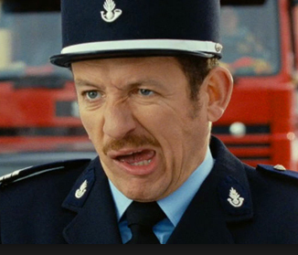
CE: Cliquez sur le lien et lisez la synopsis.
Est-ce que vos hypothèses sont correctes?
Notez ‘oui’ ou ‘non’ sur votre feuille.
http://www.premiere.fr/film/Rien-a-declarer-2329308

Slide 33
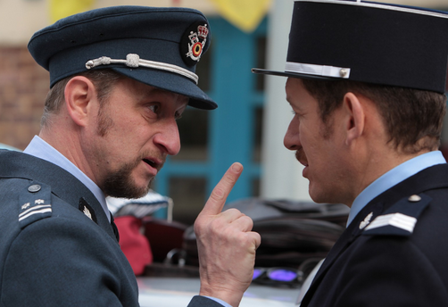
Dans ce film, Dany Boon montre la rivalité légendaire entre Français et Belges d’une manière très amusante.
Les Français font des blagues sur les Belges et vice versa.
Voilà pourquoi, dans ce film aussi, se produisent énormément de stéréotypes.
Connaissez vous des stéréotypes sur les Belges? Et sur les Français? Discutez-en avec votre voisin.

Slide 34
(3) Conclusion
Voilà, vous connaissez les deux films les plus célèbres que Dany Boon a réalisés. Maintenant, vous êtes capables d’écrire votre lettre de motivation. C’est à vous de convaincre Dany Boon!
Petit résumé:
Vous écrivez un petit texte (400 à 500 mots)
Vous vous présentez comme acteur / actrice
Vous montrez que vous connaissez l’œuvre de Dany Boon, surtout le film Bienvenue chez les ch’tis. Donnez assez d’exemples et d’arguments!
Vous donnez quelques arguments qui expliquent pourquoi vous aimeriez jouer dans son nouveau film
La semaine prochaine, vous remettrez votre document Word

Slide 35
Évaluation
(1) Vous remettez les petits devoirs (50%)
(2) La semaine prochaine, vous remettez aussi la tâche finale (50%)
Critères d’évaluation
(1) Les petits devoirs
Vous répondez correctement aux questions (25%)
Vous écrivez d’une manière correcte (10%)
Vous montrez une certaine créativité (5%)
Pendant le cours, vous parlez français (5%)
Vous travaillez ensemble d’une manière efficace (5%)

Slide 36
(2) La tâche finale
Vous écrivez d’une manière correcte (10%)
Vous utilisez un langage soigné et adéquat (10%)
Vous montrez une certaine créativité (5%)
Vous élaborez des arguments pertinents et convaincants (15%)
Vous écrivez un texte cohérent (10%)

Slide 37
À la fin de cette webquest…
vous êtes capables de commenter les deux films les plus célèbres de Dany Boon
vous êtes capables de décrire quelques particularités de la région Nord-Pas-de-Calais
vous êtes capables de reproduire l’idée principale d’un texte
vous êtes capables d’écrire une suite à une histoire
vous êtes capables de reproduire l’idée principale d’un extrait de film
vous êtes capables de faire des hypothèses
vous êtes capables d’écrire un texte argumentatif

Slide 38
Ressources
http://www.dailymotion.com/video/x5ekev_bachtisoustitree_fun
http://lewebpedagogique.com/reflexions/activites-fle/expression-ecrite-b1/
http://www.bonjourdumonde.com/blog/argentine/7/grammaire/bienvenue-chez-les-chtis
http://www.lefigaro.fr/cinema/2008/02/26/03002-20080226ARTFIG00528-dany-boon-sur-les-traces-de-bourvil.php
http://www.lemonde.fr/cinema/article/2009/11/10/dany-boon-recoit-la-legion-d-honneur_1265500_3476.html
http://www.laviedesidees.fr/Bienvenue-chez-les-Ch-tis-une.html
http://www.gala.fr/l_actu/news_de_stars/dany_boon_est_toujours_le_bienvenu_chez_les_ch_tis_215605
http://www.allocine.fr/film/fichefilm_gen_cfilm=126535.html
Fiche pédagogique Rien à déclarer et Bienvenue chez les ch’tis, www.filmfrancaisenflandre.org

